Slide 1
Simple MRP
Group 5
53441301 กฤตนันท์ มณีรัตนาศักดิ์
53441312 ทวีศักดิ์ บัวทอง
53441315 ธราธร กลั่นจตุรัส
53441334 วิศรุต แก้วกระจาย
53441346 โสภณ ศิริโชติ

Slide 2
Overview
Simple MRP คืออะไร
การวางแผนความต้องการวัสดุเป็นการวางแผนการผลิตและควบคุมวัสดุที่อาศัยคอมพิวเตอร์เข้ามาช่วย จะเกี่ยวข้องกับการจัดตารางการผลิต และควบคุมวัสดุคงคลัง โดยทำหน้าที่เป็นกลไกในการปรับปรุงเปลี่ยนแปลงตารางการผลิตเมื่อมีการทบทวนแผนงานเกิดขึ้น นอกจากนั้นยังช่วยทำให้การคงคลังมีระดับต่ำสุด และจะมีวัสดุไว้ใช้ได้อย่างพอเพียงเมื่อต้องการ โดยจุดประสงค์หลักมีดังนี้
1. ทำให้เกิดความมั่นใจว่าจะมีสิ่งต่างๆ เหล่านี้ไว้ใช้อย่างพอเพียง เช่น วัตถุดิบ ส่วนประกอบ และผลิตภัณฑ์ที่ได้วางแผนการผลิตไว้ และที่จะต้องจัดส่งให้ลูกค้า
2. ทำให้มีการคงไว้ซึ่งระดับการคงคลังในปริมาณที่ต่ำสุดตลอดเวลา
3. เพื่อการวางแผนการผลิต
วัตถุประสงค์ในการ Present
  นำเสนอสิ่งที่ได้ทำมา
  เสนอปัญหาที่พบ
  แนวทางที่ได้ออกแบบและทดสอบ

Slide 3
Agenda
Simple MRP Project Plan
Development and Test Environment
Software Architecture
Simple MRP Program
Simple MRP Document
Unit Test
Integration Test
Others

Slide 4
Simple MRP Test Plan
  การวางแผนการตรวจสอบซอฟท์แวร์ มีเป้าหมายเพื่อใช้เป็นคู่มือสำหรับการตรวจสอบในแต่ระยะของการพัฒนาระบบ Simple MRP ซึ่งต้องสามารถจัดการ Stock ได้ และสามารถ Control Stock ได้ ตามการควมคุมพื้นฐานของระบบ Stock ที่ควรจะต้องมี คือ ควบคุมสินค้า ออกใบสั่งซื่อ ออกใบสั่งผลิต ว่าระบบสามารถทำงานได้ถูกต้อง ข้อมูลเป็นไปตามเป้าหมายสำคัญของการทดสอบก็คือ การค้นหาข้อผิดพลาดให้ได้มากที่สุดเท่าที่จะทำได้ ดังนั้น จึงต้องมีการวางแผนการทดสอบ และกำหนดวิธีที่ใช้ในการทดสอบในแต่ละระดับให้เหมาะสม และมีประสิทธิภาพมากที่สุด เพื่อให้การทดสอบมีประสิทธิภาพตามไปด้วยอันจะส่งผลให้ซอฟท์แวร์ที่ได้มีคุณภาพสูงสุดและเป็นที่ยอมรับของผู้ใช้งานระบบ

Slide 5
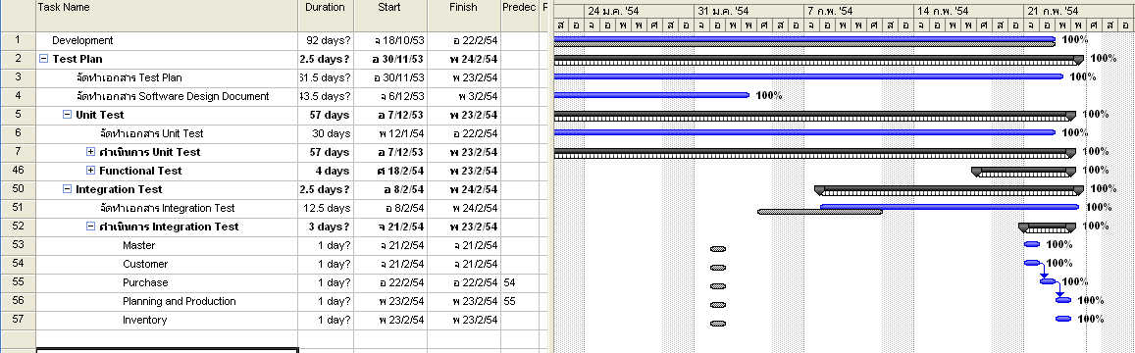
Simple MRP Test Plan

Slide 6
Size of Program
Java
  LOC = 25,501
  File = 334
XHTML
  File = 68
  LOC = 6,365
CSS
  File = 14
  LOC = 165 Line
Java Script
  File = 4
  LOC = 326

Slide 7
CASE Tools
IDE: Netbeans 6.9
Unit testing: JUnit
Project planning: MS Project
Configuration Management : Google Code
Version Controls: SVN (Subversion Controls )
Defect Tracking

Slide 8
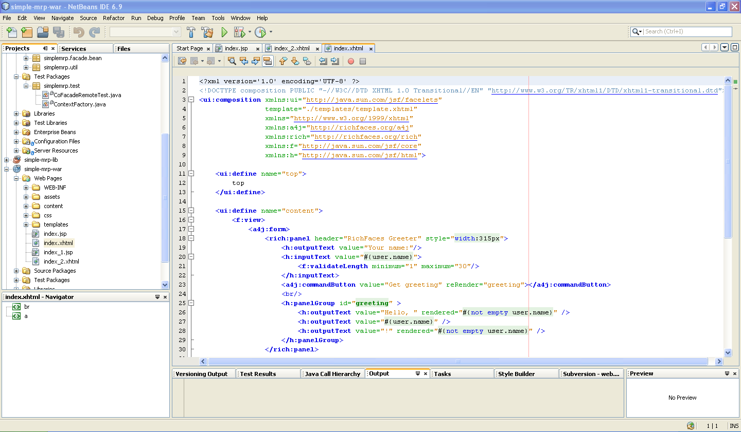
IDE:Netbeans

Slide 9
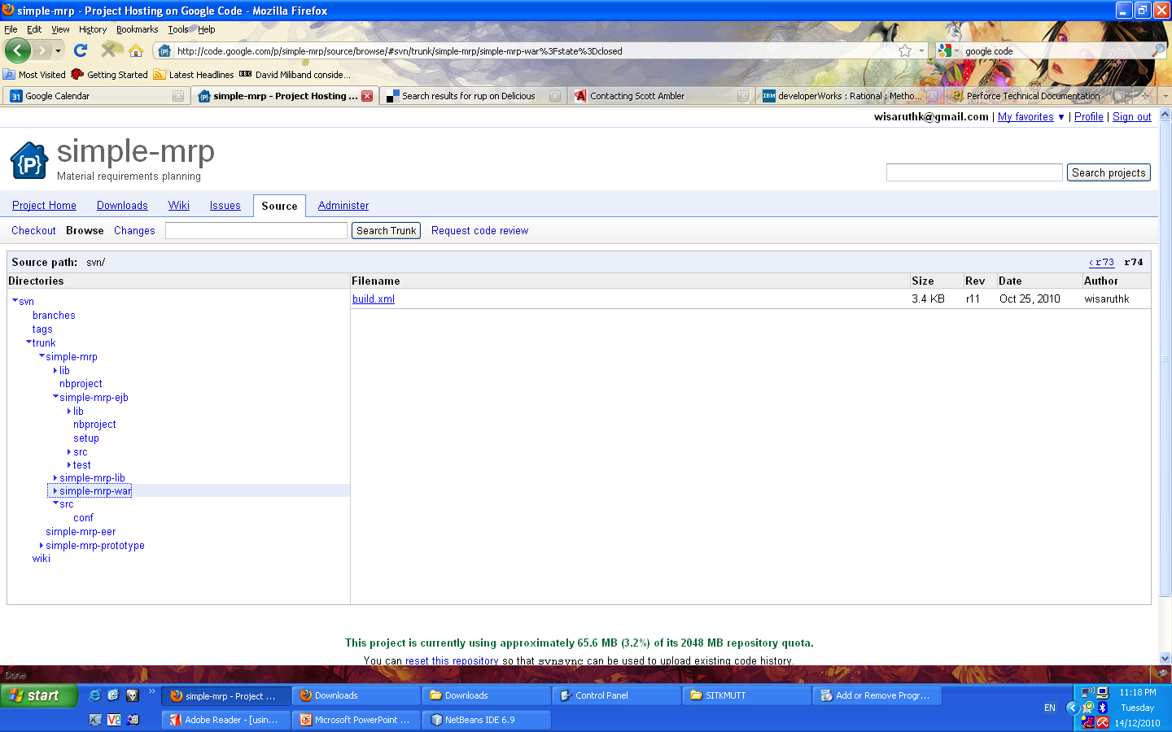
Configuration Management

Slide 10
Development Environment
อธิบายเรื่อง Test Environment
Tools ที่ใช้

Slide 11
Test Environment
อธิบายการ Test และ URL ที่ใช้ Test

Slide 12
Software Architecture
Conceptual Diagram

Slide 13
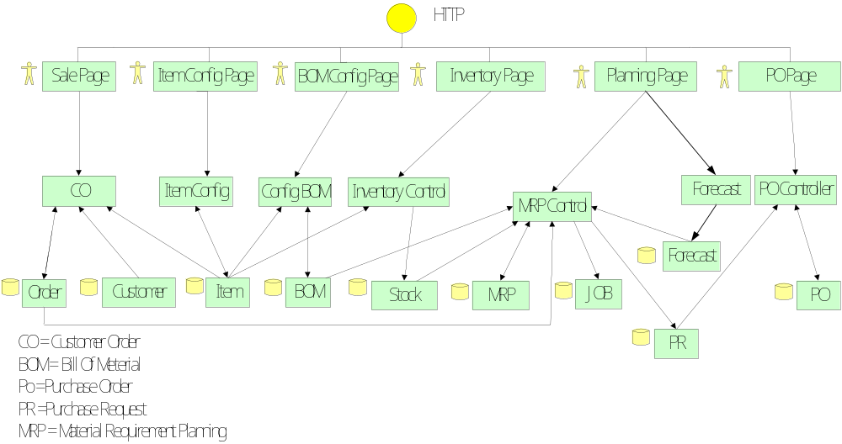

Slide 14
Software Architecture
Concurrent Sub System View

Slide 15
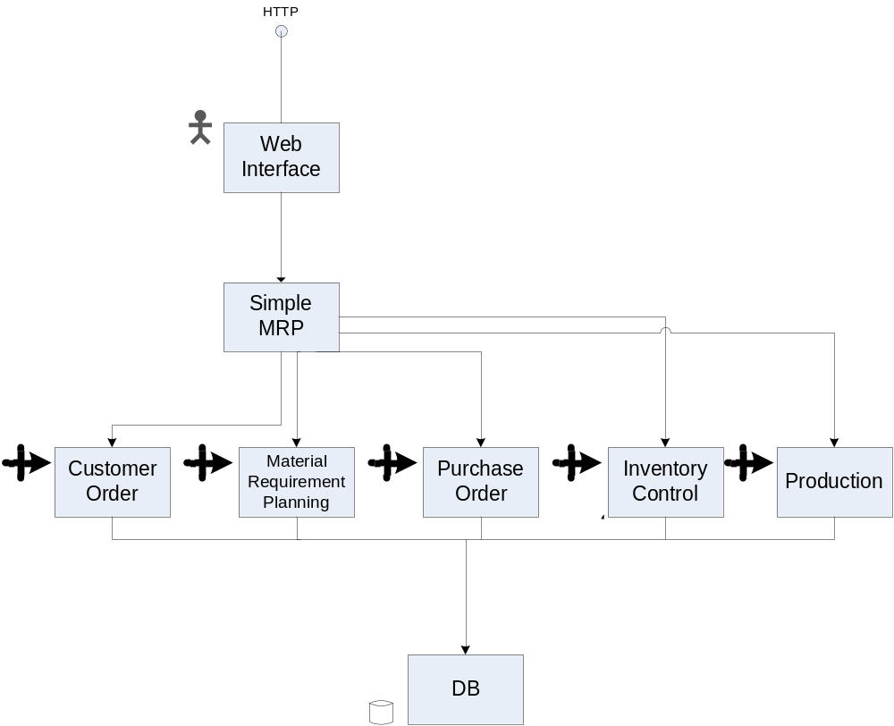

Slide 16
Software Architecture
Implementation Diagram

Slide 17
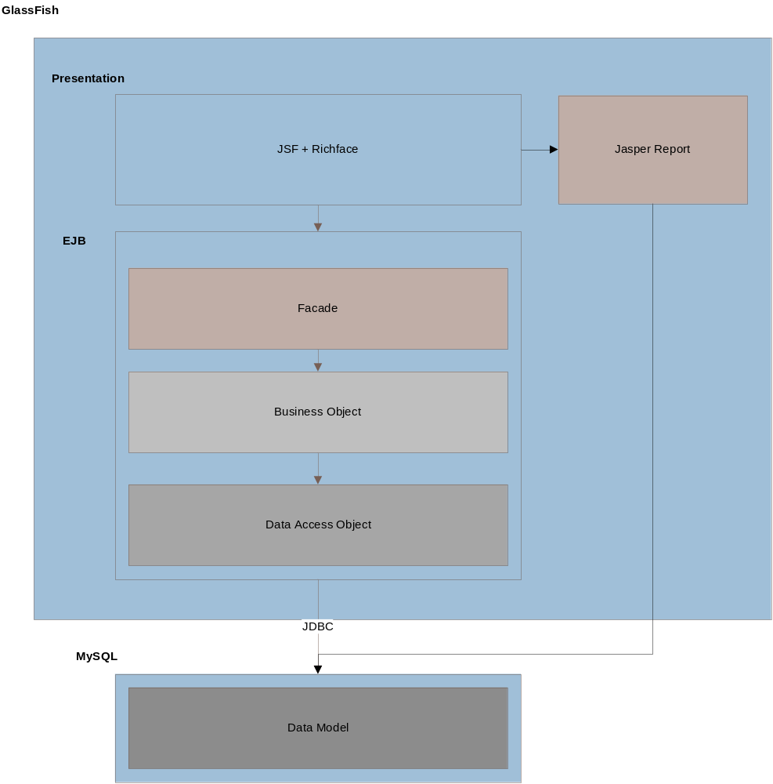

Slide 18
Simple MRP
สร้าง Order
สร้าง Forecast
Generate MPS
Confirm MPS
Approve PR
Release Job
Inventory

Slide 19
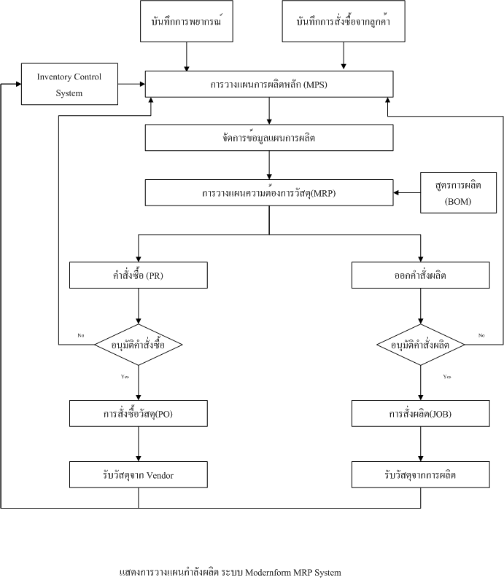

Slide 20
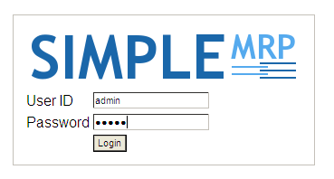
Login

Slide 21
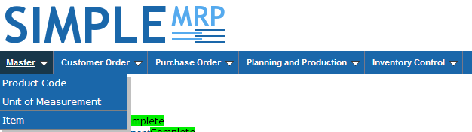
Menu

Slide 22
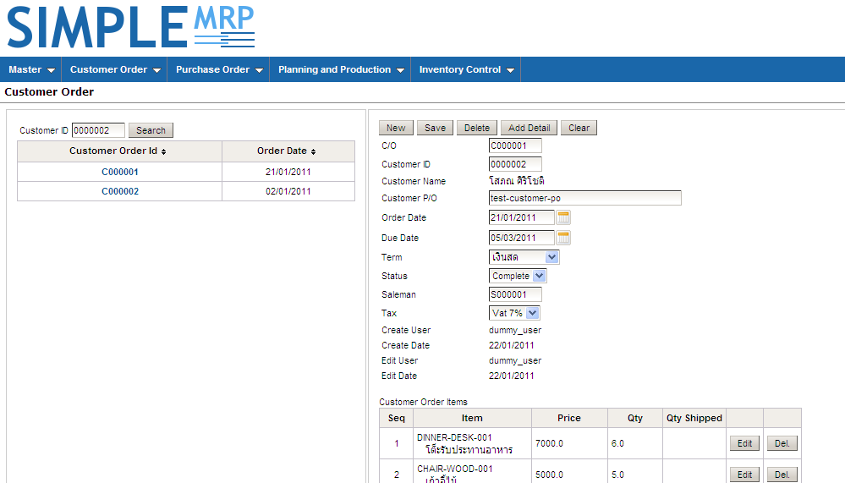
Customer Order

Slide 23
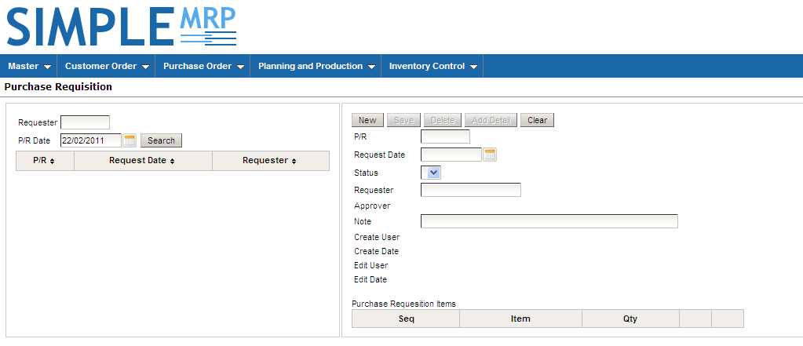
Purchase Requisition

Slide 24
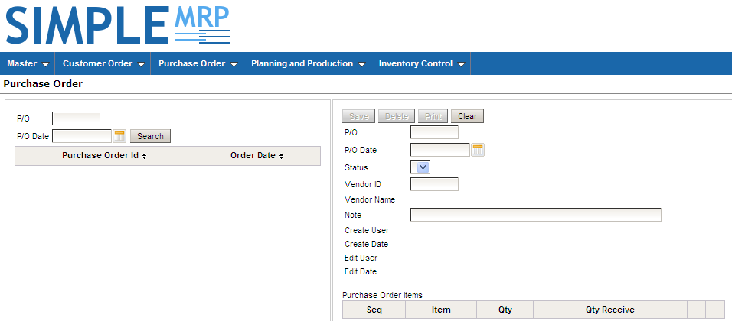
Purchase Order

Slide 25
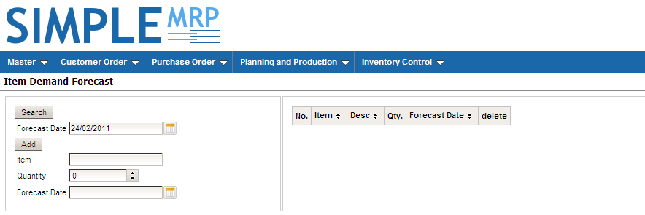
Item Demand Forecast

Slide 26
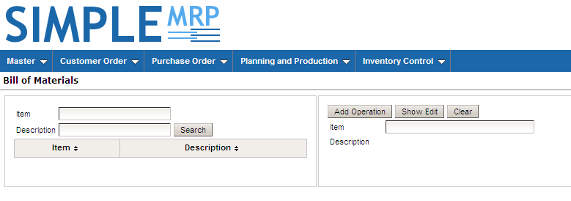
Bill of Meterial

Slide 27
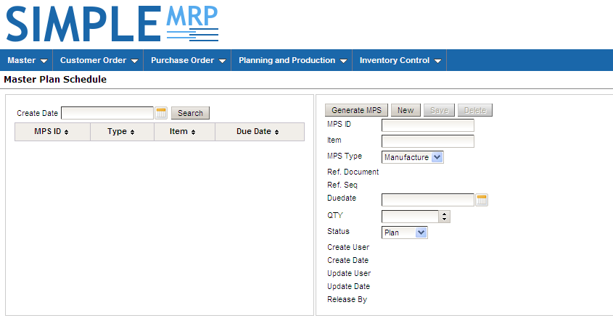
Master Plan Schedule

Slide 28
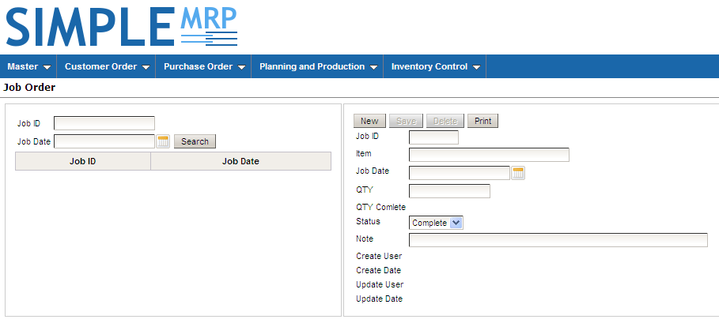
Job Order

Slide 29
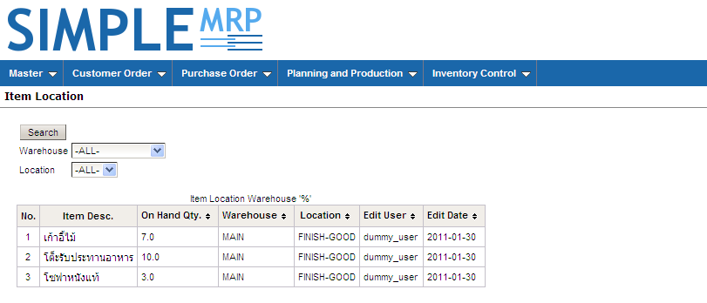
Item Location

Slide 30
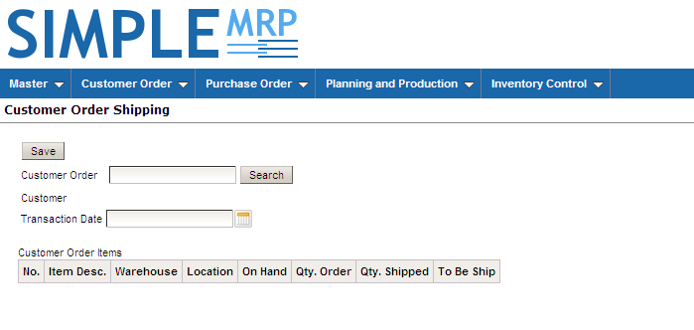
Customer Order Shipping

Slide 31
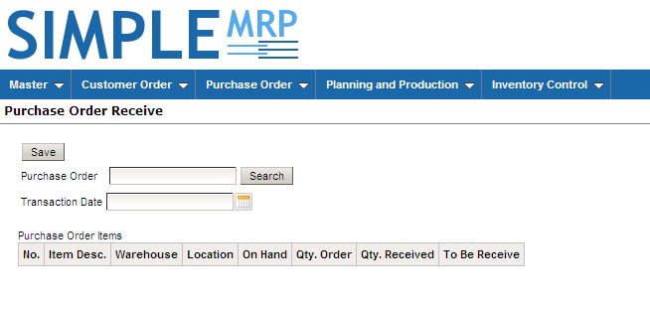
Purchase Order Receive

Slide 32
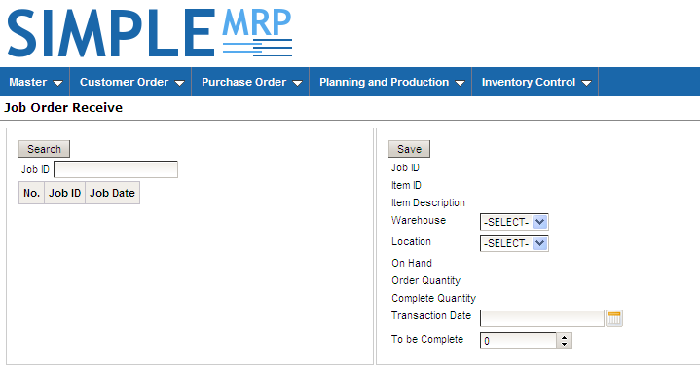
Job Order Receive

Slide 33
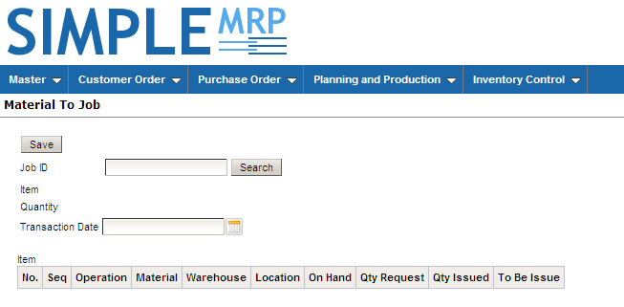
Material To Job

Slide 34
Document
Software Design Document
Test Plan
Unit Test
Integrate Test Report
Software Architecture Document

Slide 35
Unit Test

Slide 36
Integration Test

Slide 37
Completion Criteria

Slide 38
Test Report

Slide 39
Test Risk

Slide 40
Q&A

